Slide 1

La vita fuori da Facebook
… nel Cyberspazio
Cristiano Longo opendatahacklab
Catania, 2016
COPYRIGHT: questa presentazione e tutti i materiali in essa contenuti sono rilasciate con licenza CC BY SA 4.0 (vedi https://creativecommons.org/licenses/by-sa/4.0/) ad eccezzione dei loghi presenti nella slide open data – ricadute – economia - servizi

Slide 2

open knowledge
SEE HOW DATA CAN CHANGE THE WORLD
A world where knowledge creates power for the many, not the few.
A world where data frees us — to make informed choices about how we live, what we buy and who gets our vote.
A world where information and insights are accessible — and apparent — to everyone.
This is the world we choose.
Open Knowledge Foundation (https://okfn.org/)
La vita fuori da Facebook … nel Cyberspazio - Cristiano Longo, 2016, cristianolongo@gmail.com

Slide 3
power not the few
Detenere grosse moli di informazioni crea posizioni di rendita e di predominio.
La vita fuori da Facebook … nel Cyberspazio - Cristiano Longo, 2016, cristianolongo@gmail.com

Slide 4
power not the few
Detenere grosse moli di informazioni crea posizioni di rendita e di predominio.
Google Inc detiene grosse moli di informazione, ad esempio relativamente alle
attività commerciali.
Per accedere a queste informazioni siamo costretti ad usare i servizi che mette
a disposizione, venendo assoggettati a profilazione.
Le attività commerciali possono usare dei servizi Google per fare pubblicità mirata.
La vita fuori da Facebook … nel Cyberspazio - Cristiano Longo, 2016, cristianolongo@gmail.com

Slide 5
power not the few
Detenere grosse moli di informazioni crea posizioni di rendita e di predominio.
Google Inc detiene grosse moli di informazione, ad esempio relativamente alle
attività commerciali.
Per accedere a queste informazioni siamo costretti ad usare i servizi che mette
a disposizione, venendo assoggettati a profilazione.
Le attività commerciali possono usare dei servizi Google per fare pubblicità mirata.
E' complesso avviare nuove imprese in presenza di competitor monopolistici.
La vita fuori da Facebook … nel Cyberspazio - Cristiano Longo, 2016, cristianolongo@gmail.com

Slide 6
power to the people !
La liberazione dei dati rende impossibile la creazione di monopoli di informazione e il
consolidamento di posizioni di rendita e di potere.
La liberazione dei dati rende impossibile la creazione di monopoli di informazione e il
consolidamento di posizioni di rendita e di potere.
Abilita a produrre valore per l'intera comunità, ad esempio con la creazione di servizi
e studi a partire dai dati.
Permette di esprimere il massimo potenziale dai dati riutilizzandoli e riaggregandoli.
La vita fuori da Facebook … nel Cyberspazio - Cristiano Longo, 2016, cristianolongo@gmail.com

Slide 7



opendatahacklab
A servizio della comunità, produce studi e strumenti software per la generazione e l'utilizzo di open data.
La vita fuori da Facebook … nel Cyberspazio - Cristiano Longo, 2016, cristianolongo@gmail.com

Slide 8
opendata
I dati si dicono rilasciati come open data se:
possono essere liberamente ottenuti tramite internet;
sono riutilizzabili a qualunque fine con alpiù la limitazione di citare la fonte;
vengono forniti con modalità che li renda elaborabili dalle macchine, permettendo quindi aggregazioni e mix con altri dati.
La vita fuori da Facebook … nel Cyberspazio - Cristiano Longo, 2016, cristianolongo@gmail.com

Slide 9
opendata
I dati si dicono rilasciati come open data se:
possono essere liberamente ottenuti tramite internet;
sono riutilizzabili a qualunque fine con alpiù la limitazione di citare la fonte;
vengono forniti con modalità che li renda elaborabili dalle macchine, permettendo quindi aggregazioni e mix con altri dati.
E’ necessario garantire la libertà degli strumenti e dei mezzi di accesso e diffusione dei dati.
La vita fuori da Facebook … nel Cyberspazio - Cristiano Longo, 2016, cristianolongo@gmail.com

Slide 10
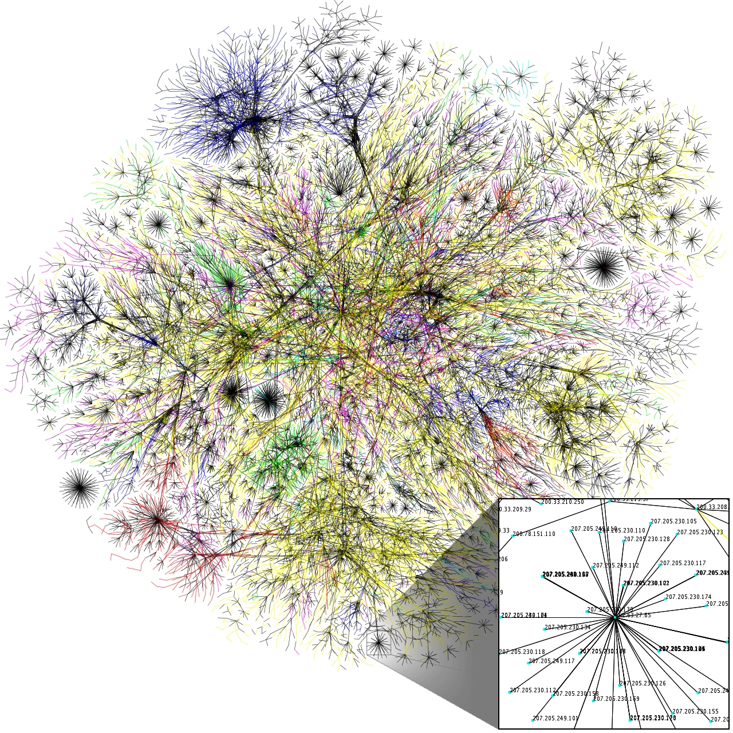
internet
“The Internet is the global system of interconnected computer networks that use the Internet protocol suite (TCP/IP) to link billions of devices worldwide. It is a network of networks that consists of millions of private, public, academic, business, and government networks of local to global scope, linked by a broad array of electronic, wireless, and optical networking technologies.”
Da Wikipedia
By The Opte Project [CC BY 2.5 (http://creativecommons.org/licenses/by/2.5) or CC BY 2.5 (http://creativecommons.org/licenses/by/2.5)], via Wikimedia Commons
La vita fuori da Facebook … nel Cyberspazio - Cristiano Longo, 2016, cristianolongo@gmail.com

Slide 11
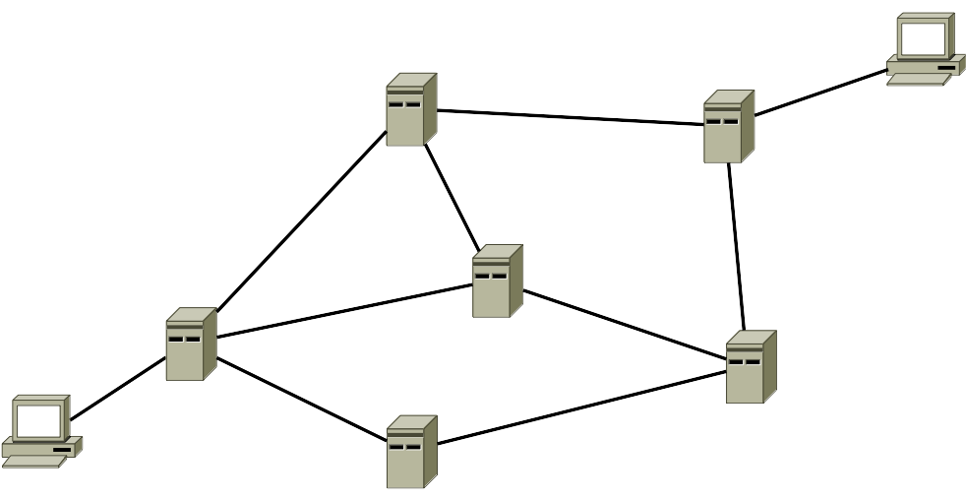
internet - architettura
La rete internet è costituita da un insieme di nodi collegati tra loro
Diagramma realizzato con DIA
La vita fuori da Facebook … nel Cyberspazio - Cristiano Longo, 2016, cristianolongo@gmail.com

Slide 12
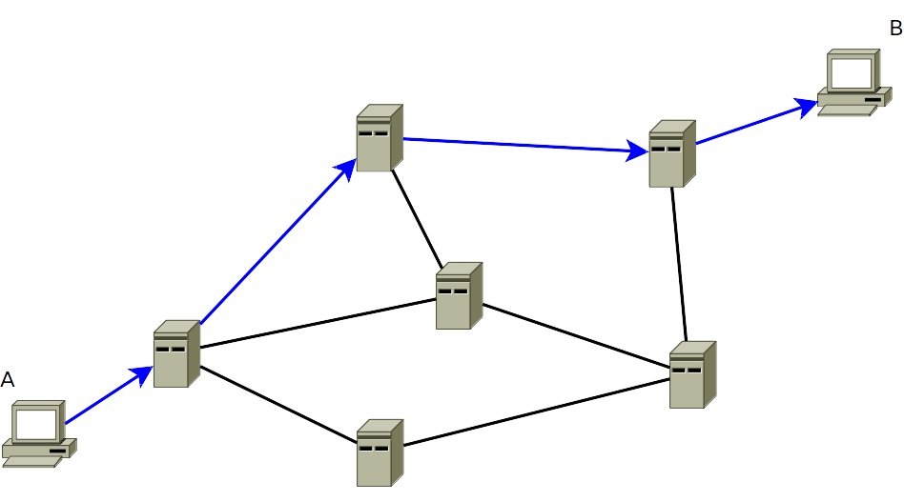
internet – invio e ricezione di messaggi (1)
Un messaggio inviato da A verso B attraversa un insieme di nodi
Diagramma realizzato con DIA
La vita fuori da Facebook … nel Cyberspazio - Cristiano Longo, 2016, cristianolongo@gmail.com

Slide 13
internet - invio e ricezione di messaggi - strumenti
Il comando tracepath permette di individuare un percorso (in termini di
Nodi) dal mio computer ad un host remoto.
Visual Trace Root Tool (http://www.yougetsignal.com/tools/visual-tracert/) permette di visualizzare graficamente il percorso da un host predefinito ad un qualsiasi nodo della rete.
Diagramma realizzato con DIA
La vita fuori da Facebook … nel Cyberspazio - Cristiano Longo, 2016, cristianolongo@gmail.com

Slide 14
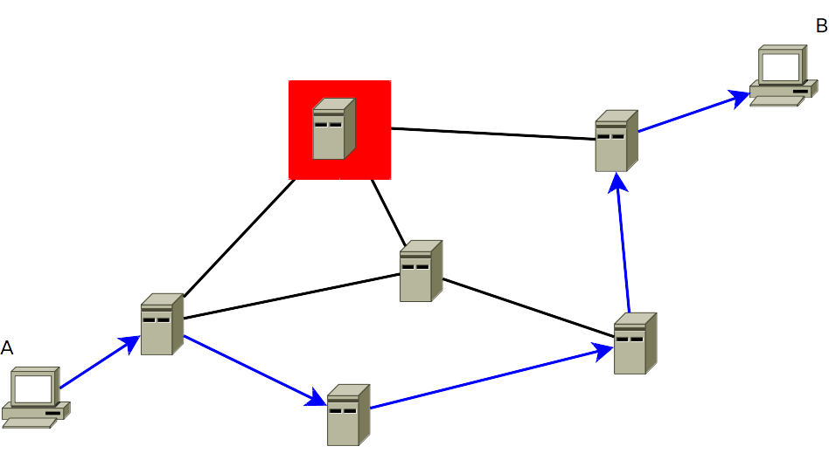
internet – resistenza ai guasti
Se uno dei nodi sul percorso è sovraccarico o non funziona bene,
viene utilizzato un percorso alternativo.
Diagramma realizzato con DIA
La vita fuori da Facebook … nel Cyberspazio - Cristiano Longo, 2016, cristianolongo@gmail.com

Slide 15
internet è libera?
Internet è detta la rete delle reti.
“The Internet consists of lots of different bits and pieces, each of which has an owner.”
http://computer.howstuffworks.com/internet/basics/who-owns-internet1.htm
“So who actually owns the Internet?
La vita fuori da Facebook … nel Cyberspazio - Cristiano Longo, 2016, cristianolongo@gmail.com

Slide 16
internet è libera?
Internet è detta la rete delle reti.
“The Internet consists of lots of different bits and pieces, each of which has an owner.”
http://computer.howstuffworks.com/internet/basics/who-owns-internet1.htm
“So who actually owns the Internet?
There are two answers to this question:
1. Nobody
2. Lots of people”
La vita fuori da Facebook … nel Cyberspazio - Cristiano Longo, 2016, cristianolongo@gmail.com

Slide 17
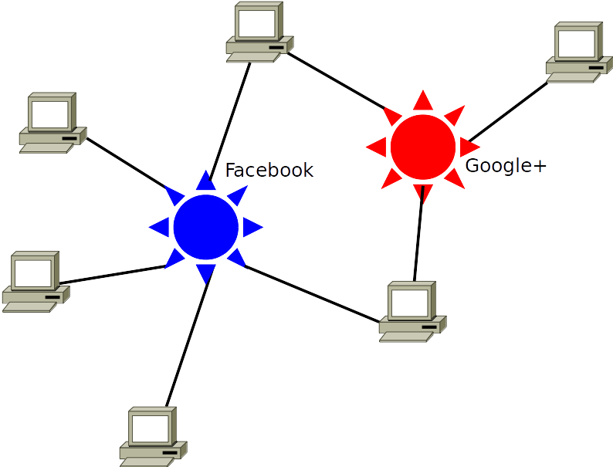
Social networking services
Nell’ultimo decennio la diffusione dei cosiddetti social network ha fatto si che le comunicazioni su internet avvengano prevalentemente in maniera intermediata.
La vita fuori da Facebook … nel Cyberspazio - Cristiano Longo, 2016, cristianolongo@gmail.com

Slide 18
Social networking services
Nell’ultimo decennio la diffusione dei cosiddetti social network ha fatto si che le comunicazioni su internet avvengano prevalentemente in maniera intermediata.
- Chi possiede Facebook?
- Chi possiede Google+?
- Chi possiede Telegram?
La vita fuori da Facebook … nel Cyberspazio - Cristiano Longo, 2016, cristianolongo@gmail.com

Slide 19
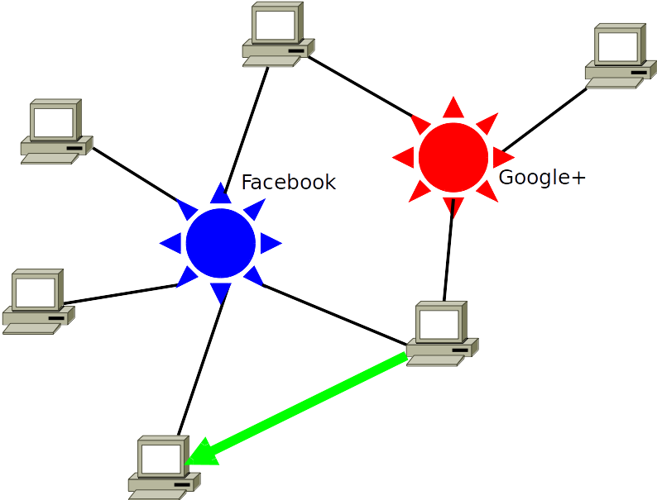
Social networking services
Nell’ultimo decennio la diffusione dei cosiddetti social network ha fatto si che le comunicazioni su internet avvengano prevalentemente in maniera intermediata.
- Chi possiede Facebook?
- Chi possiede Google+?
- Chi possiede Telegram?
Sono preferibili le comunicazioni dirette.
La vita fuori da Facebook … nel Cyberspazio - Cristiano Longo, 2016, cristianolongo@gmail.com

Slide 20
distopia ...
Molta gente si informa solo su internet.
L'accesso ad internet avviene principalmente attraverso due canali: Google e Facebook.
.
Distopia – Google e Facebook possono veicolare una visione alterata della realtà (vedi Orson Wells).
La vita fuori da Facebook … nel Cyberspazio - Cristiano Longo, 2016, cristianolongo@gmail.com

Slide 21
distopia ?
Molta gente si informa solo su internet.
L'accesso ad internet avviene principalmente attraverso due canali: Google e Facebook.
.
Distopia – Google e Facebook possono veicolare una visione alterata della realtà (vedi Orson Wells).
Realtà – l'ordine con il quale vengono presentate le risposte da google non è noto.
Google sarebbe in grado di influenzare il 20% dei votanti alle elezioni presidenziali
degli US.
La vita fuori da Facebook … nel Cyberspazio - Cristiano Longo, 2016, cristianolongo@gmail.com

Slide 22
Libertà nelle comunicazioni
E’ sufficiente evitare i social network per assicurare la libertà e qualità delle nostre informazioni e comunicazioni? Servono altri due ingredienti:
Software libero per poter controllare le applicazioni che usiamo e non invece esserne schiavi;
Protocolli e formati liberi che permettano di capire cosa succede durante la
Comunicazione e di scrivere ed utilizzare software libero.
La vita fuori da Facebook … nel Cyberspazio - Cristiano Longo, 2016, cristianolongo@gmail.com

Slide 23
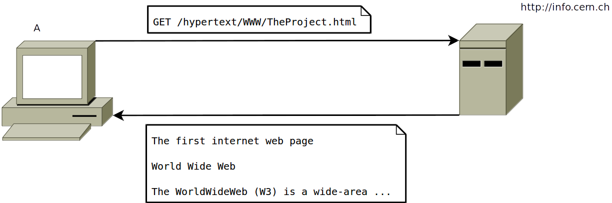
protocolli di comunicazione
Le comunicazioni su Internet avvengono usando degli specifici
Protocolli, che descrivono regole e passi da seguire per effettuare la comunicazione.
Ottenere una pagina HTML attraverso il protocollo HTTP - Diagramma realizzato con DIA
La vita fuori da Facebook … nel Cyberspazio - Cristiano Longo, 2016, cristianolongo@gmail.com

Slide 24
Formati dei documenti
Le definizioni dei protocolli di comunicazione solitamente incorporano le specifiche dei formati da utilizzare per codificare i documenti trasmessi.
<HTML>
<HEADER>
<TITLE>The World Wide Web project</TITLE>
<NEXTID N="55">
</HEADER>
<BODY>
<H1>World Wide Web</H1>
The WorldWideWeb (W3) is a wide-area
<A NAME=0 HREF="WhatIs.html">hypermedia</A>
information retrieval initiative aiming to give universal
...
Frammento dai sorgenti della prima pagina Web della storia
La vita fuori da Facebook … nel Cyberspazio - Cristiano Longo, 2016, cristianolongo@gmail.com

Slide 25
Formati e protocolli aperti (liberi)
formato dei dati di tipo aperto: un formato di dati reso pubblico, documentato esaustivamente e neutro rispetto agli strumenti tecnologici necessari per la fruizione dei dati stessi; (AgID)
Esempi di Formati e Protocolli Aperti sono
  Hypertext Transfer Protocol – HTTP/1.1 (https://tools.ietf.org/html/rfc2616)
  Hypertext Markup Languange – HTML5 (https://www.w3.org/TR/html5/)
La vita fuori da Facebook … nel Cyberspazio - Cristiano Longo, 2016, cristianolongo@gmail.com

Slide 26

Il protocollo RSS
RSS (Really Simple Syndication oppure Rich Site Summary) permette di pubblicare elenchi di contenuti presenti su internet. Viene usato generalmente per condividere news e aggiornamenti dei siti web.
La prima versione di questo protocollo RSS 0.9 risale al 1999. La versione attualmente in uso è RSS ATOM (RFC 4287 e RFC 5023).
La vita fuori da Facebook … nel Cyberspazio - Cristiano Longo, 2016, cristianolongo@gmail.com

Slide 27
Feed RSS
Usando un aggregatore di feed RSS è possibile ricevere notifiche e visionare i contenuti dei feed sottoscritti. Il fatto che RSS sia un formato aperto ha permesso la creazione di svariati feed reader.
La vita fuori da Facebook … nel Cyberspazio - Cristiano Longo, 2016, cristianolongo@gmail.com

Slide 28
Feed RSS
Usando un aggregatore di feed RSS è possibile ricevere notifiche e visionare i contenuti dei feed sottoscritti. Il fatto che RSS sia un formato aperto ha permesso la creazione di svariati feed reader.
Il formato RSS è molto diffuso per la condivisione di notizie e di post sui blog.
  La Repubblica http://www.repubblica.it/rss/homepage/
  Gira Sicilia http://www.girasicilia.it/feed/
  Università di Catania http://unict.it/in_evidenza.xml
  Officina Rebelde http://www.officinarebelde.org/spip.php?page=backend
  Libera http://www.libera.it/flex/cm/pages/ServeFeed.php/L/IT/fmt/rss20/feed/pages%3A1
La vita fuori da Facebook … nel Cyberspazio - Cristiano Longo, 2016, cristianolongo@gmail.com

Slide 29
Formato dei feed
All’interno di un feed vengono enumerati alcuni contenuti disponibili su internet. Per ognuno di questi va indicata la URL, il titolo e la data di pubblicazione.
<?xml version="1.0" encoding="utf-8"?>
<feed xmlns="http://www.w3.org/2005/Atom">
<title>Example Feed</title>
<link href="http://example.org/"/>
<updated>2003-12-13T18:30:02Z</updated>
<author>
<name>John Doe</name>
</author>
<id>urn:uuid:60a76c80-d399-11d9-b93C-0003939e0af6</id>
<entry>
<title>Atom-Powered Robots Run Amok</title>
<link href="http://example.org/2003/12/13/atom03"/>
<id>urn:uuid:1225c695-cfb8-4ebb-aaaa-80da344efa6a</id>
<updated>2003-12-13T18:30:02Z</updated>
<summary>Some text.</summary>
</entry>
</feed>
Dalla specifica Atom, RFC 4278
La vita fuori da Facebook … nel Cyberspazio - Cristiano Longo, 2016, cristianolongo@gmail.com

